Slide 1
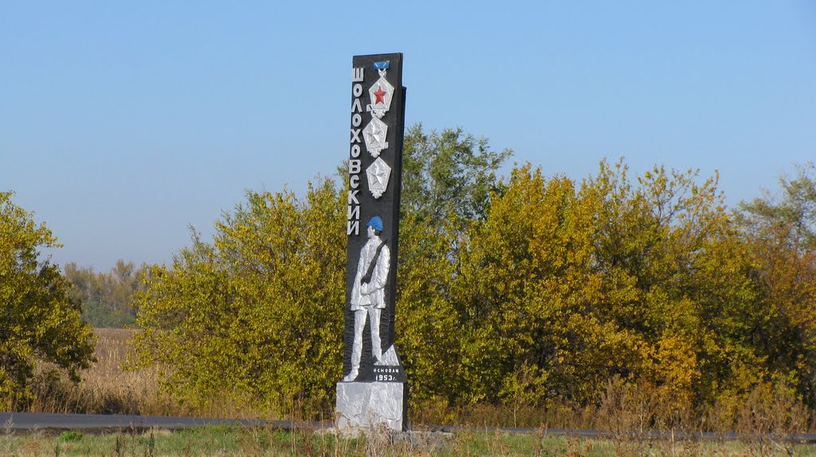
Исполнение бюджета Шолоховского городского поселения Белокалитвинского района Ростовской области за 2021 год
Отдел экономики и финансов Администрации Шолоховского городского поселения

Slide 2
Исполнение основных показателей бюджета Шолоховского городского поселения за 2021 год (тыс. руб.)

Slide 3
Налоговые доходы, тыс. руб.
Наименование налогов | Утверждено на 2021 год | Исполнено на 01.01.2022 | % исполнения
Налог на доходы физических лиц (НДФЛ) | 4 035,6 | 3 4 036,1 | 100,0
Налог на товары, реализуемые на территории РФ (акцизы) | 1 041,2 | 1 061,2 | 101,9
Налог на имущество физ. лиц | 461,6 | 462,9 | 100,3
Единый сельскохозяйственный налог | 107,4 | 107,4 | 100,0
Транспортный налог | 4 980,3 | 5 022,7 | 100,9
Земельный налог | 4 456,1 | 4 456,1 | 100,0
Государственная пошлина | 37,6 | 37,6 | 100,0

Slide 4
Неналоговые доходы, тыс. руб.
Наименование налогов | Утверждено на 2021год | Исполнено на 01.01.2022 | % исполнения
Доходы от использования имущества, находящегося в государственной и муниципальной собственности | 1 151,8 | 1 151,8 | 100,0
Доходы от компенсации затрат государства | 42,5 | 42,5 | 100,0
Доходы от продажи материальных и нематериальных активов | 503,0 | 503,1 | 100,0
Инициативные платежи | 66,7 | 182,6 | 273,7
Штрафы, санкции, возмещение ущерба | 1,8 | 1,8 | 100

Slide 5
Безвозмездные поступления, тыс. руб.
Наименование налогов | Утверждено на 2021 год | Исполнено на 01.01.2022 | % исполнения
Дотации | 14 438,7 | 14 438,7 | 100,0
Субвенции | 240,4 | 240,3 | 100,0
Иные межбюджетные трансферты | 128 337,5 | 127 306,7 | 99,2

Slide 6
Исполнение расходов Шолоховского городского поселения за 2021 год

Slide 7
0100 Общегосударственные вопросы
 | Наименование расходов | 2021 год
 |  | Утверждено | Исполнено | % исполнения
 | в том числе:
0104 | Функционирование Правительства Российской Федерации, высших исполнительных органов государственной власти субъектов Российской Федерации, местных администраций | 8 561,4 | 8 477,5 | 99,0
0106 | Обеспечение деятельности финансовых, налоговых и таможенных органов и органов финансового надзора | 47,0 | 47,0 | 100,0
0107 | Обеспечение проведения выборов и референдумов | 569,7 | 569,6 | 100,0
0113 | Другие общегосударственные вопросы | 668,8 | 656,9 | 98,2

Slide 8
0200 Национальная оборона
 | Наименование расходов | 2021 год
 |  | Утверждено | Исполнено | % исполнения
 | в том числе:
0203 | Мобилизационная и вневойсковая подготовка | 240,2 | 240,1 | 100,0

Slide 9
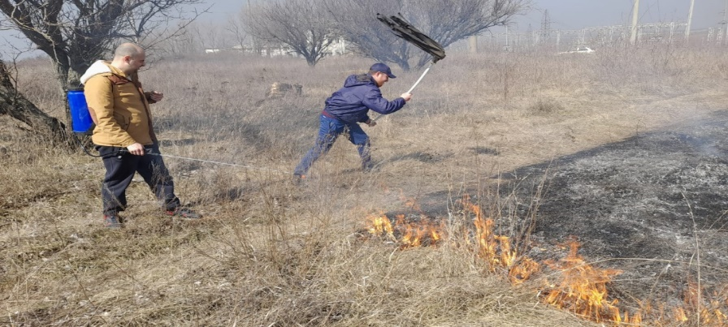
0300 Национальная безопасность и правоохранительная деятельность
 | Наименование расходов | 2021год
 |  | Утверждено | Исполнено | % исполнения
 | в том числе:
0309 | Предупреждение и ликвидация последствий чрезвычайных ситуаций природного и техногенного характера, гражданская оборона | 651,3 | 651,1 | 100,0

Slide 10
0400 Национальная экономика
 | Наименование расходов | 2021 год
 |  | Утверждено | Исполнено | % исполнения
 | в том числе:
0409 | Дорожное хозяйство (дорожные фонды) | 8 541,8 | 5 281,1 | 61,8
0412 | Другие вопросы в области национальной экономики | 80,8 | 80,7 | 99,9

Slide 11
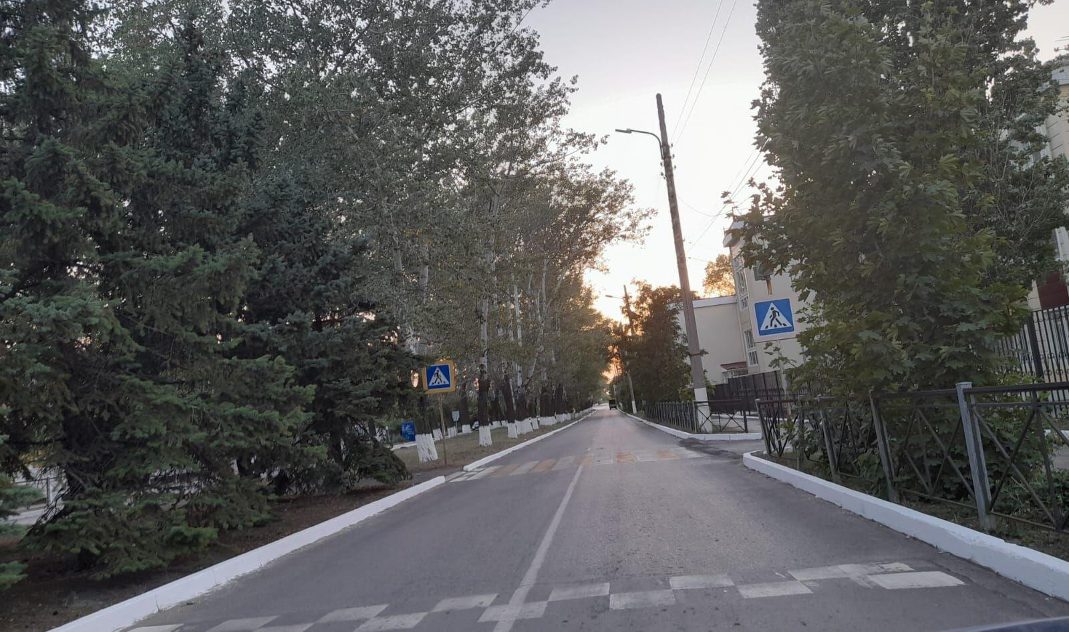
На содержание автомобильных дорог общего пользования и ямочный ремонт за 2021 год направлено 4 641,5 тыс. рублей.

Slide 12
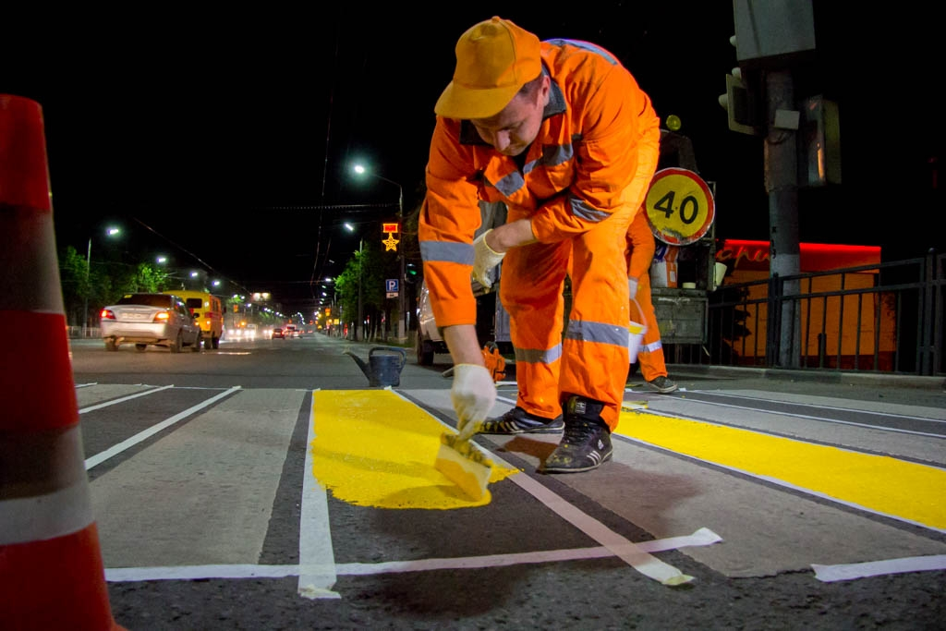
Дорожное хозяйство
На безопасность дорожного движения направлено 185,7 тыс. рублей

Slide 13
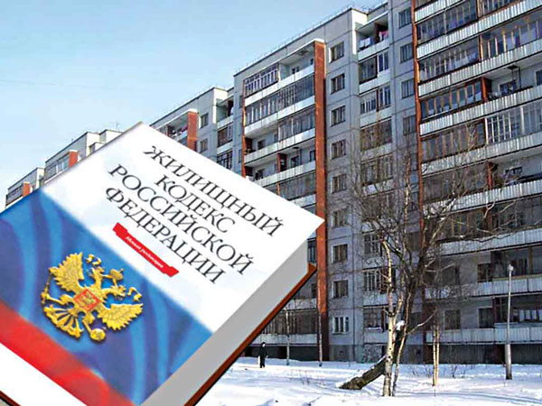
0500 Жилищно – коммунальное хозяйство
 | Наименование расходов | 2021 год
 |  | Утверждено | Исполнено | % исполнения
 | в том числе:
0501 | Жилищное хозяйство | 91 966,7 | 91 781,6 | 99,8
0502 | Коммунальное хозяйство | 5 162,4 | 5 146,4 | 99,7
0503 | Благоустройство | 36 678,0 | 35 524,2 | 96,9

Slide 14
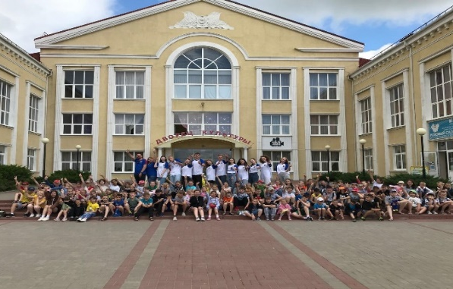
0800 Культура, кинематография
 | Наименование расходов | 2021 год
 |  | Утверждено | Исполнено | % исполнения
 | в том числе:
0801 | Культура | 10 544,2 | 10 544,1 | 100,0

Slide 15
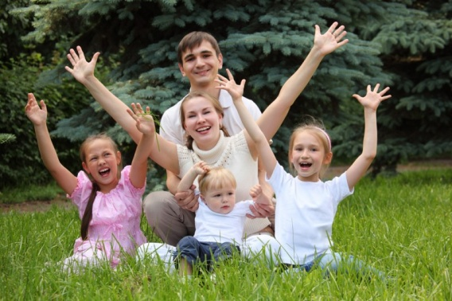
1000 Социальная политика
 | Наименование расходов | 2021 год
 |  | Утверждено | Исполнено | % исполнения
 | в том числе:
1001 | Пенсионное обеспечение | 147,0 | 137,6 | 93,6

Slide 16
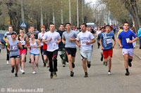
1100 Физическая культура и спорт
 | Наименование расходов | 2021 год
 |  | Утверждено | Исполнено | % исполнения
 | в том числе:
1102 | Массовый спорт | 5,9 | 5,9 | 100,0

